Slide 1
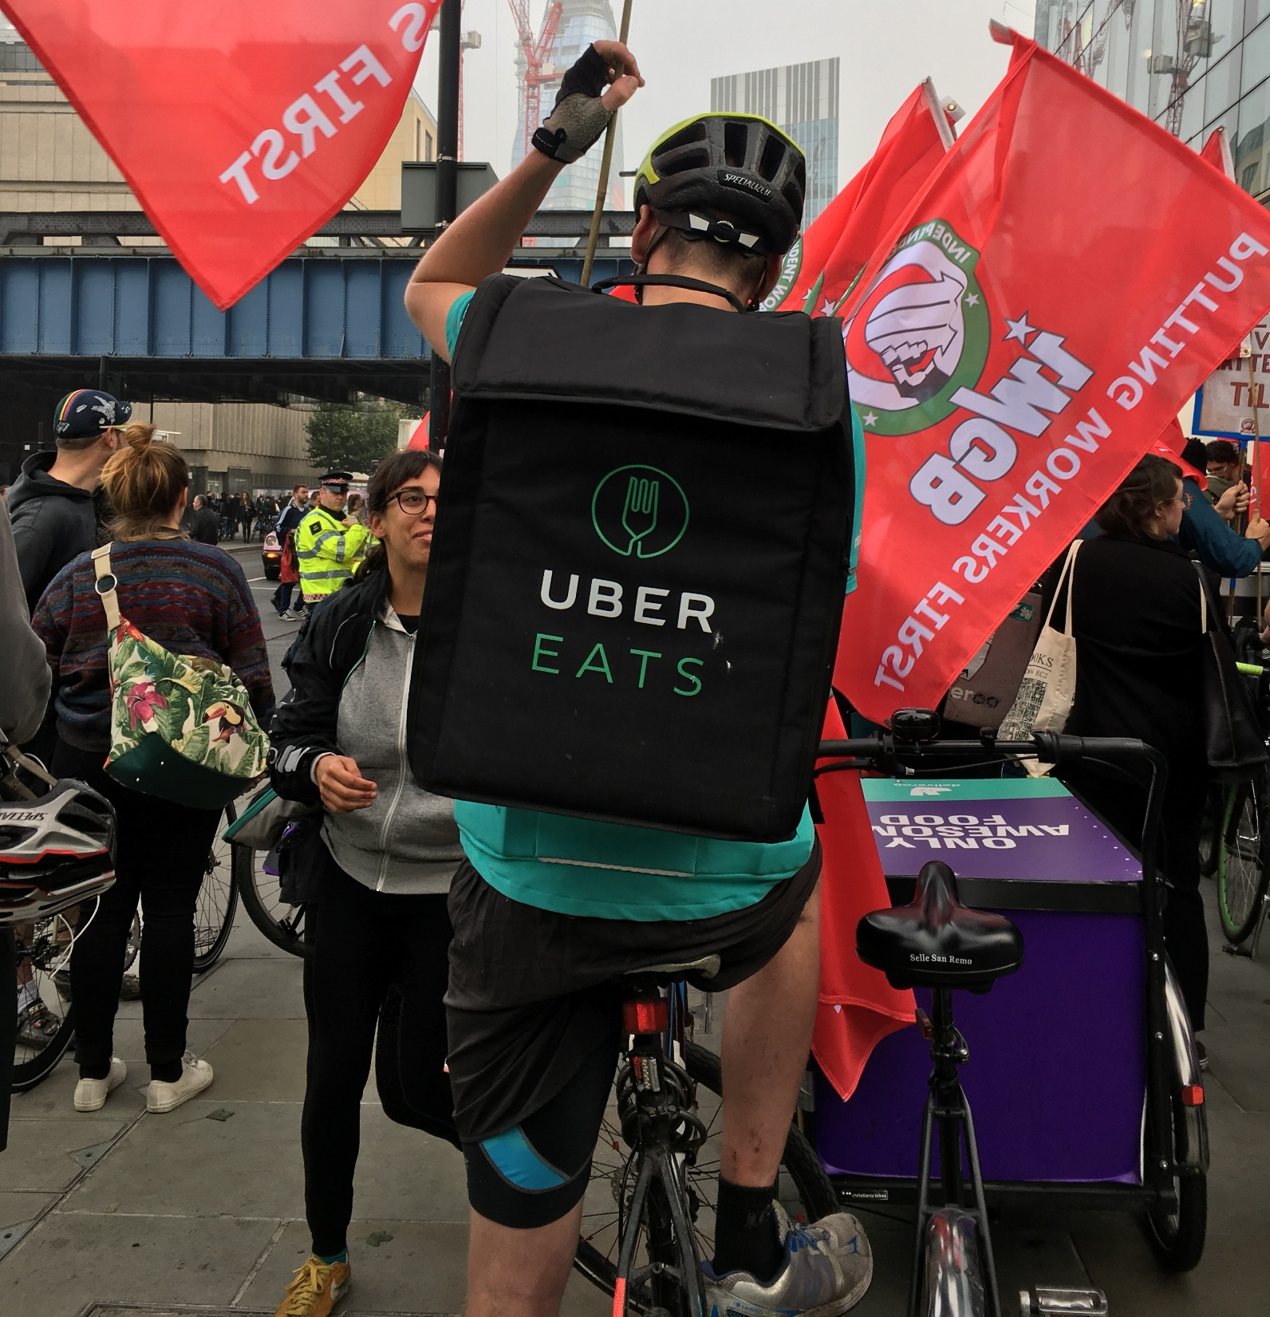
KUULUUKO TYÖNTEKIJÄN ÄÄNI ALUSTATALOUDESSA?
Riitta Juntunen SAK:n edustajisto 23.11.2017

Slide 2
Mahdollisuuksien aika -hanke
Työelämän tulevaisuutta käsittelevä nelivuotinen hanke (2016–2020)
Hankkeella on kolme tavoitetta:
lisätä ymmärrystä työelämää ja ammattiyhdistysliikettä kohtaavista haasteista → tietoisuutta lisäävä
etsiä kyseisiin haasteisiin ratkaisuja, jotta hyvä työ olisi mahdollista mahdollisimman monelle → toimintaa suuntaava
vaikuttaa Suomessa käytävään työelämäkeskusteluun ja kansalaisten mielipiteisiin ammattiyhdistysliikkeestä → SAK:n brändin kirkastaminen työelämäasioissa.

Slide 3
Syksyn 2017 teema: Kuuluuko työntekijän ääni alustataloudessa?
Mitä on tehty?
Tutkimusyhteistyö SWIPE:n kanssa (Fiksu työ alustataloudessa)
Alusta/keikkatalous työntekijän näkökulmasta
Tutkimusyhteistyö Kalevi Sorsa –säätiön kanssa
Selvitys kansainvälisen ammattiyhdistysliikkeen näkökulmista ja mahdollisista ratkaisumalleista alustatyöntekijöiden edunvalvontaan ja järjestäytymiseen
Video pilvityöstä
Video keikkatyöstä
Ajatuspaja liittojen kanssa 21.9., ajatuspaja työelämätapahtumassa 7.10.
Tutustumismatka IWGB, Lontoo, syyskuu 2017
Ajatuspaja SAK:n henkilöstölle 17.11.2017
Osallistuminen kansainvälisiin alustatalousseminaareihin, Berliini, Tukholma, Bryssel, Oslo

Slide 4
Alustatalous luo uusia liiketoiminnan muotoja
Maailman suurin majoitusketju (Airbnb) ei omista yhtään vuodepaikkaa/huonetta
Maailman nopeimmin kasvava kuljetusfirma (Uber) ei omista yhtään autoa
Maailman suurin mediafirma (Facebook) ei tuota ollenkaan omaa sisältöä
Maailman suurimmat kauppaketjut Alibaba ja Amazon eivät omista yhtään myymälää
Freelancer.com on välittänyt yhteensä lähes 13 milj. työtä ja sillä on yhteensä 23 milj. rekisteröitynyttä työnhakijaa 247 maasta/alueelta
Joukkorahoitus
Esim. Kickstarterin avulla on kerätty 2,8 mrd dollaria 340 000 projektiin, joita on tukenut noin 10 miljoonaa henkilöä

Slide 5
Alustatalous on
työn, palveluiden ja tavaroiden
ostamista ja myymistä sekä jakamista verkossa.

Slide 6
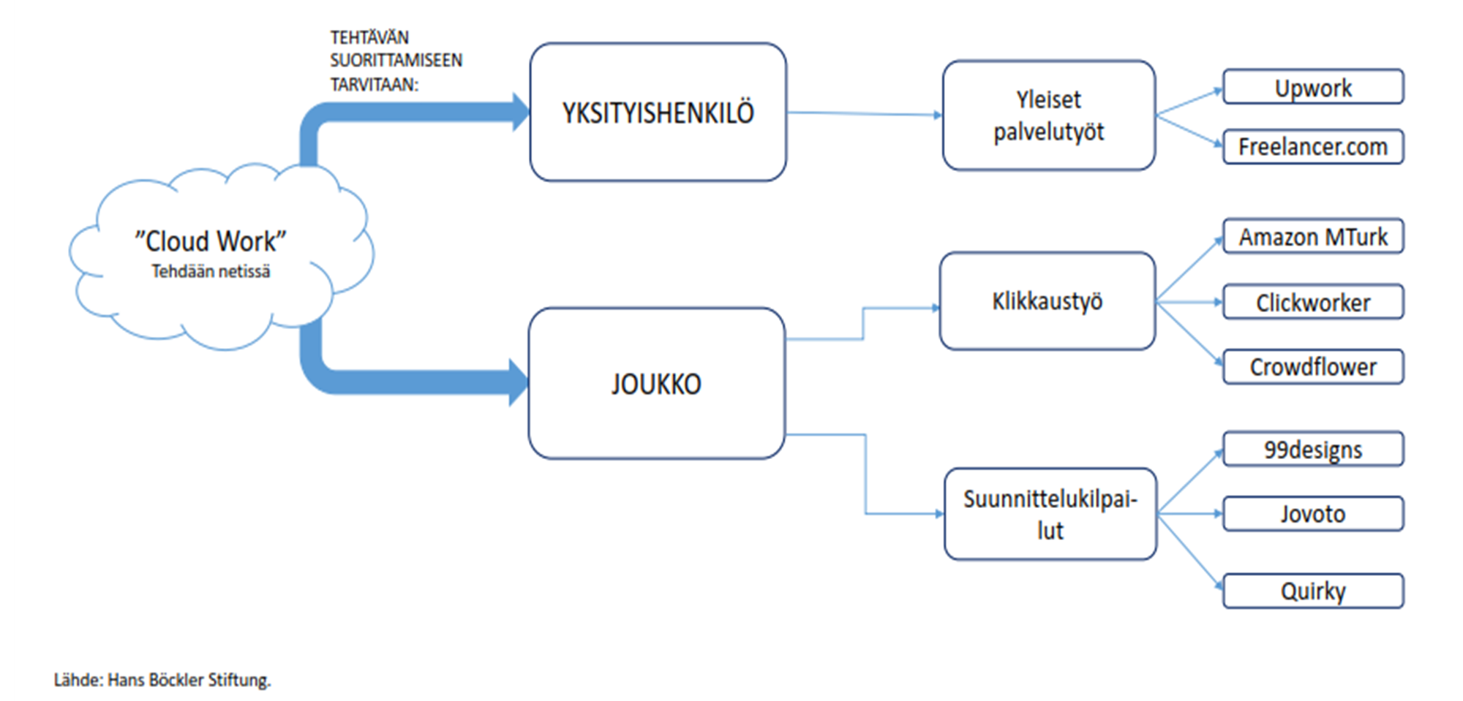

Slide 8
Kasvava talous?
v. 2017 noin 2 300 alustatalousyritystä
Rekisteröityneitä työntekijöitä/työnhakijoita esim.
Freelancer (Australia) 14 miljoonaa
Upwork (USA) 12 miljoonaa
Crowdsource (Iso-Britannia) 8 miljoonaa
Mechanical Turk (USA) 1 miljoona
Clickworker (Saksa) 700 000
Uber 160 000 (USA)
EU:ssa 20 % on osallistunut alustataloustoimintaan
Ruotsissa noin 12 % työskentelee alustoilla joskus, Norjassa 10 %
Suomessa (2016):
8 % on käyttänyt jakamistalouden palveluja
40 % tarjonnut itse palveluja alustojen kautta
Maailmanpankin arvio vuoteen 2020 mennessä
Alustatalouden liikevaihto n. 25 miljardia dollaria
Alustataloudessa n. 112 miljoonaan työntekijää
Alustoilla välitettyjen töiden määrä kasvoi vuonna 2016 maailmanlaajuisesti 26% (Oxfordin yliopisto)

Slide 9
Ruokalähettien kertomaa
Yhteistyö Swipe:n (Fiksu työ alustataloudessa) ja TTL:n kanssa
Mervi Hasu, vanhempi tutkija, Työterveyslaitos / apulaisprofessori, Oslon yliopisto
Yritykset käynnistää laaja haastattelututkimus, jossa olisi haastateltu sekä yritysten johto/toimihenkilöt että kuriireja, yritysten johdon kautta epäonnistuivat
Haastateltiin neljää ruokalähettiä
perheettömiä miehiä ja muualta Suomeen muuttaneita
kolme toimi Foodorassa, yksi Woltissa.

Slide 10
Taustaa
Suomessa toimii kaksi uuden alustatalouden mukaista ruoanvälitystä harjoittavaa yritystä, Foodora ja Wolt
arviolta 300-400 polkupyörällä, skootterilla tai autolla ruokaa kuljettavaa kuriiria
Toiminta on pääosin pääkaupunkiseudulla.
70-80 % kuriireista ulkomaalaistaustaisia
Valtaosa opiskelijoita, etenkin käytännössä kaikki ns. kantasuomalaiset kuriirit ovat opiskelijoita (ja perheettömiä)
Valtaosa 17-20+ vuotiaita

Slide 11
Ruokalähettien kertomaa
Valtaosalla läheteistä ei ole työsuhdetta
Noin 20 prosentilla (Foodora) on työntekijäasema yrityksessä, yleisimmin nollatuntisopimuksella
Alusta ei katso olevansa työnantaja
Työvuoroista kilpaillaan
Jonkin verran vakioituja vuoroja, joista maksetaan tuntipalkka
Pääosa tunneista jaetaan on-line – ’nopeat syövät hitaat’
Suuntauksena on tuntipalkkaisten työvuorojen vähentäminen, jolloin vain toteutuneista kuljetuksista maksetaan
Lähetit on jaettu eri kriteerien perusteella suorituskategorioihin, mikä vaikuttaa siihen kuinka hyviä ja kuinka paljon vuoroja saa

Slide 12
Ruokalähettien kertomaa
Toimeentulo on heikko
Minimi-elintason voi saavuttaa, jos on edullinen asunto ja tekee töitä koko ajan (yksi vapaapäivä viikossa)
Palkka ei mahdollista säästämistä, lomamatkoja tai lainan lyhentämistä
Terveyden pettäminen on merkittävä taloudellinen riski
Käteen jäävä tulo on eri kuin palkkio
Lähetit kustantavat itse huomattavan osan työvälineistään
Lisäansiomadollisuus opiskelijalle, jos on oikeutettu opiskelija-asuntoon tai muuhun tukeen opiskelijana

Slide 13
Ruokalähettien kertomaa
Ruokalähettinä toiminen on nuorten, etenkin ulkomailta tulleiden ja suomea heikosti osaavien keino ansaita rahaa oman alan työtä odotellessa
Työ sopii hyväkuntoisille, pyöräilystä pitäville: iso osa kuriireista on pyöräentusiasteja
Jos yrittää elättää itsensä pelkästään ruokalähettinä, joutuu käytännössä tekemään työtä koko ajan
Freelance-sopimus saattaa näyttää paperilla hyvältä
Käytäntö on eri asia – ota tai jätä- maailma, ”tulijoita on”
Ulkomaalaistaustaiset lähetit eivät tunne suomalaista työlainsäädäntöä ja/tai normeja, ja ammattiliitotkaan eivät ole pystyneet auttamaan

Slide 14
Ongelmakohdat alustataloudessa työntekijän kannalta
Työntekijän asema
Toimeentulo
Sosiaaliturva ja verotus
Mahdollisuus järjestäytyä
Ammattiyhdistysliikkeen rooli alustataloudessa
Työntekijöiden arviointi ja mainejärjestelmät
Osaaminen ja työnteon tekniset edellytykset

Slide 15
Työntekijän asema
Työntekijä vai yrittäjä?
Työsuhde: työn tekeminen työnantajan lukuun, tämän johdon ja valvonnan alaisena palkkaa tai muuta vastiketta vastaan.
Yrittäjä voi päättää itse muun muassa siitä, millaisia töitä tekee, ottaako työn vastaan ja miten hinnoittelee työnsä.
Työnantaja vai työnvälittäjä?
’alusta on vain markkinapaikka’

Slide 16
Toimeentulo
Ei työehtosopimuksia tai minimipalkkaa
v. 2017 keskimääräinen palkka/palkkio kaksi dollaria/tunti
Tulosta vähennettävä sosiaaliturvamaksut, verot, vakuutukset ja työvälineet
Pilvityössä korvauksen saaminen epävarmaa
Työn hylkääminen, työsuorituksista kilpaillaan hinnalla, palkkiot voivat olla virtuaalirahaa tai ostokuponkeja
Klikkaustyössä (joukkoistetussa työssä) korvaukset minimaalisia
Esim. 0,01 $/tehtävä – noin 2 $/tunti (European Parliament 2016)
Työn tarjonta epäsäännöllistä
Korvauksettomat odotusajat ja työn etsiminen pienentävät päiväansioita

Slide 17
Sosiaaliturva ja verot
Pilvityötä ja joukkoistettua työtä teettävät alustayritykset eivät huolehdi työntekijöiden sosiaaliturvamaksuista eikä veroista – ei myöskään valtaosa keikkatyötä välittävistä yrityksistä
Maksut alustatyöntekijöiden omalla vastuulla
Halpa- ja silpputyöstä verojen maksaminen tuntuu turhalta, vakuutuksia ei hankita
Alustayritysten veronkierto helppoa
yrityksellä ei fyysistä sijaintia
esim. Uber jättänyt maksamatta arvonlisäverot
yrityksellä ei työntekijöitä
Uhkana luisuminen harmaaseen talouteen
Hyvinvointiyhteiskunnan rapautuminen

Slide 18
Mahdollisuus järjestäytyä
Alustatyöntekijöillä (itsensä työllistäjillä) ei mahdollisuutta neuvotella kollektiivisesti työehdoistaan
nk. antikartelli-lait
Kenen kanssa neuvoteltaisiin?
Mikä on alustatyöntekijöiden oma halukkuus tehdä yhteistyötä ja järjestäytyä?
Mitä ammattiliitoilla on heille tarjota?

Slide 19
Pohdintaa ratkaistavista asioista
Työntekijä vai yrittäjä?
Työsuojelu, sosiaaliturva ja oikeus edunvalvontaan on taattava kaikille riippumatta työnteon muodosta
Työlainsäädännön päivittäminen koskemaan myös alustatyöntekijöitä/itsensä työllistäjiä
erityispykälät tai erillinen lainsäädäntö keikka-/ alustatyölle
Onko alusta työnantaja vai työn välittäjä?
Työnantaja -määritelmän laajentaminen koskemaan myös alustayrityksiä
Alustoille säädettävä selkeästi työnantajan status
Oikeus järjestäytymiseen ja työtaisteluun taattava kaikille riippumatta työn tekemisen tavasta
Euroopan unionin/kansallista kilpailulainsäädäntöä muutettava

Slide 20
Pohdintaa ratkaistavista asioista
Kenellä vastuu työntekijän toimeentulosta ja sosiaaliturvasta?
Nykyisten työehtojen/muiden säädösten laajentaminen alustatyöntekijöihin
Minimipalkka/minimipalkkiot
Perustulo
Alustayrityksille velvollisuus hoitaa ennakonpidätykset
Sosiaaliturvajärjestelmän kokonaisuudistus tai nykyisten lakien laajentaminen
Henkilökohtaiset sosiaaliturvatilit
Osuuskunnat
Alustayrityksille mahdollisuus perustaa omia vakuutusjärjestelmiä

Slide 21
Ammattiyhdistysliikkeen rooli alustataloudessa?
Itsensä työllistäjille ja alustatyöntekijöille mahdollisuus organisoitua ammattiliittoihin
Mm. Saksassa IGMetall, ver.di ja Itävallassa ÖGB - alustatyöntekijät voivat liittyä jäseniksi
Useimmiten ammattiliitot tarjoavat neuvontaa ja asianajoapua
Faire Growd Work Plattform, IGM, ÖGB, Unionen
Toinen mahdollisuus perustaa kokonaan uusi ammattijärjestö itsensä työllistäjille
Esim. Iso-Britanniassa IWGB auttaa talokohtaisissa sopimuksissa, antaa asianajoapua ja järjestää kielikoulutusta. Vahva mediavaikuttaja (some)
USA:ssa Teamsters 117 ja New York Taxi Workers Alliance alueellisia sopimuksia
Vaikuttaminen lainsäädäntöön
Työntekijän asema, alustan työnantaja-asema ja velvoitteet

Slide 22
Ammattiyhdistysliikkeen rooli alustataloudessa?
’Crowdsourcing Code of Conduct’ - alan itsesääntely ja sovittelu (Saksa)
Yhteistyö työnantajajärjestöjen kanssa
Yhteisiä intressejä
’Hyvän alustatyön periaatteet’ (Unionen)
’Pohjoismainen malli’ alustatalouteen, jossa alustat sopeutuvat pohjoismaisiin perinteisiin
Asiantuntijapaneeli, jossa yhdessä pohditaan ratkaisuja alustatalouden ongelmiin (Tanska, Saksa)
Neuvotteleminen suoraan alustojen kanssa (Australia: NSW ja AirTasker)
Yritysneuvostojen perustaminen alustayrityksiin (Itävalta Foodoran workers’ council)
’Digitaalinen ay-liike’

Slide 23
Mahdollisuuksien aika -hankkeen teemat 2018
Tekoäly tulee – muuttuuko työ? (kevät)
Selvitetään tekoälyn/muun kehittyneen digitalisaation käyttöönoton vaikutuksia SAK:laisten palkansaajien työhön ja hahmotellaan mahdollisia toimenpidesuosituksia ay –liikkeelle
Keikkatyöntekijöiden toimeentulo. Palkan ja työttömyysturvan kysymys (syksy)
Selvitetään keikkatyöntekijöiden taloudellisia selviytymiskeinoja ja etsitään mahdollisia ratkaisuja heidän toimeentulonsa turvaamiseksi

